Slide 1

PITCH
CodeCreators
CriptoMeta

Slide 2



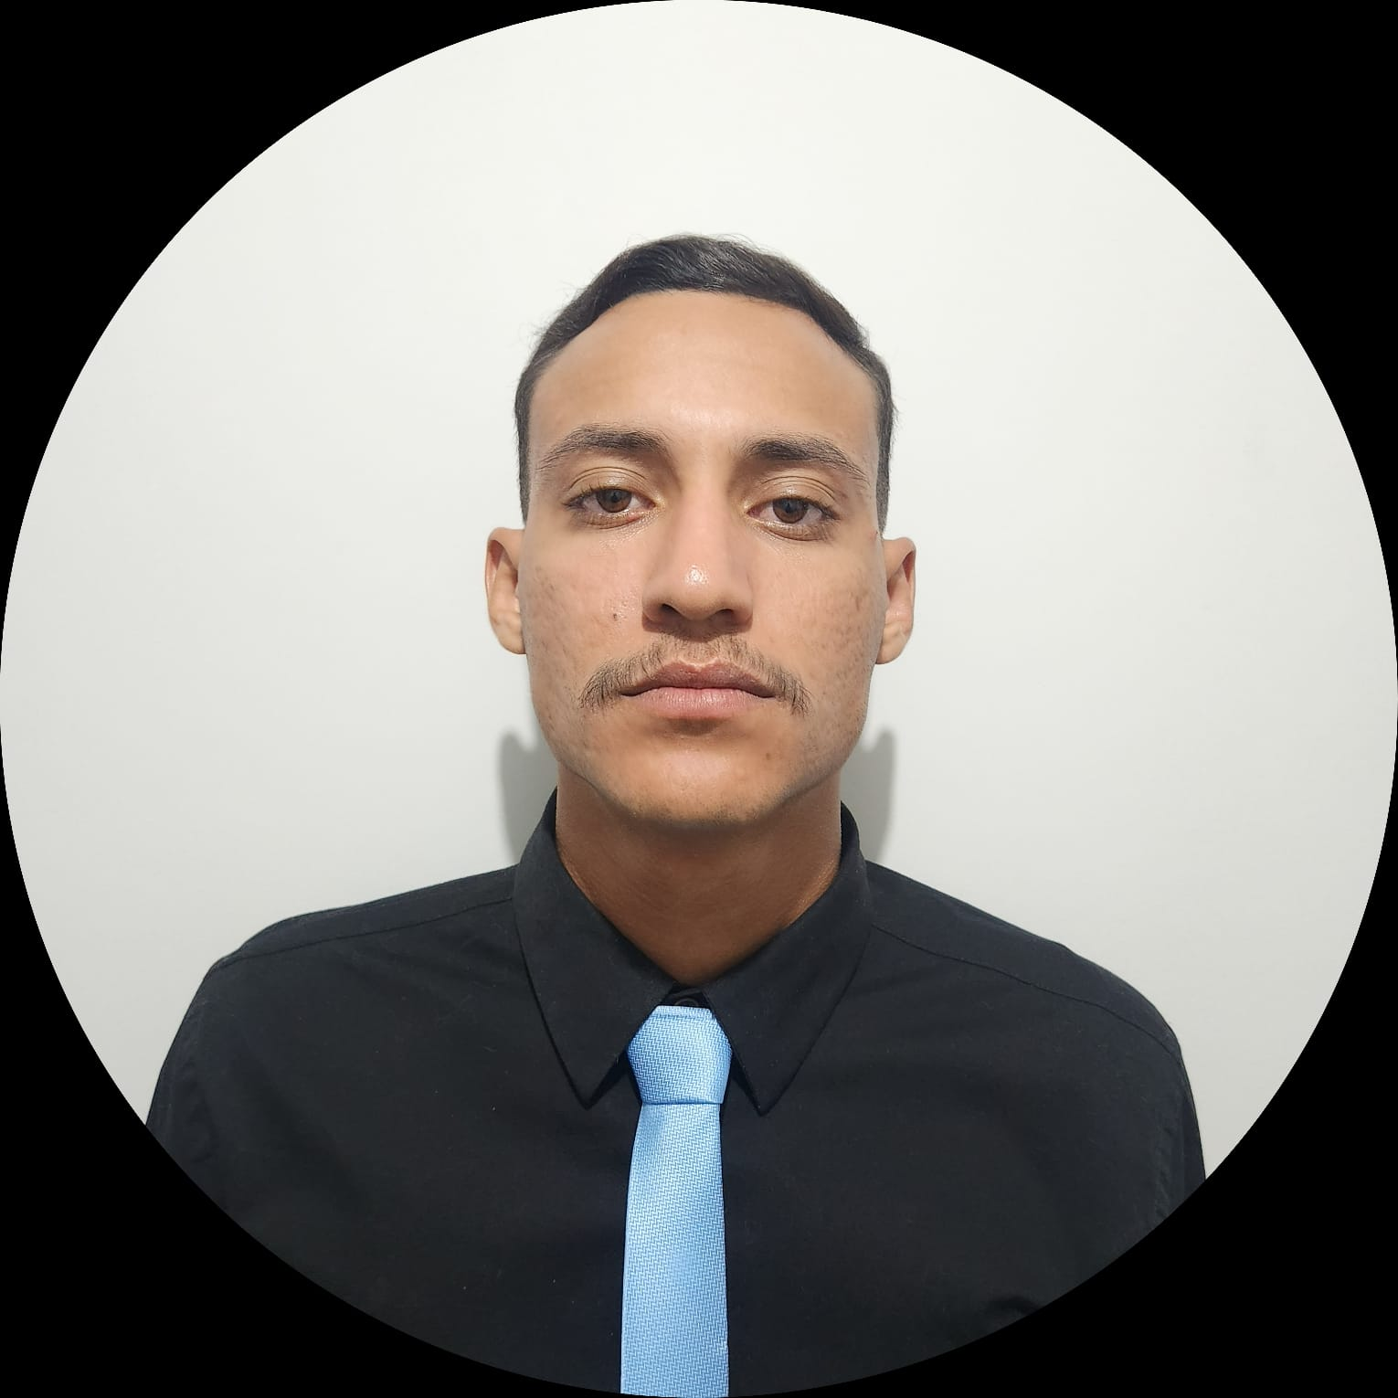
Equipe Code Creators
Criptometa
Marcelo J. O. Santos
Leonardo A. Ribeiro
Enrique R. Oliveira
Deivson L. G. Lima
Bacharel em Engenharia da Computação
Bacharel em Análise de Sistemas
Bacharel em Análise de Sistemas
Bacharel em Análise de Sistemas
- STEPHEN NGUYEN

Slide 3



Tecnologias Utilizadas
CriptoMeta
API’s
Blockchain
MVP

Slide 4
Entregas
3 entregas
02.
PAINEL DE ADMINISTRAÇÃO
01.
CROWDFUNDING
API
LUMX
03.
TOKEN NA REDE DA CHILIZ

Slide 5
Problema
CriptoMeta Crowdfunding para Tecnologia
1. Transparência e Confiança no Crowdfunding
Investidores frequentemente hesitam em financiar projetos devido à falta de transparência e acompanhamento do uso dos fundos. Além de atrasos na entrega do projeto.
Solução: A CriptoMeta é uma plataforma que permite aos investidores verificar o progresso real e garante a aplicação adequada dos fundos.
2. Eficiência no Alcance de Metas
Startups de tecnologia muitas vezes falham em entregar resultados tangíveis em estágios iniciais devido à falta de recursos e acompanhamento estruturado.
Solução: A CriptoMeta é uma plataforma que estrutura o desenvolvimento do projeto em fases claras e verificáveis.
3. Acesso a Financiamento Condicionado
Muitas plataformas de crowdfunding liberam fundos sem a comprovação de resultados, aumentando o risco para os investidores.
Solução: A CriptoMeta possuí uma metodologia de liberação de fundos baseada em entrega real e comprovada de resultados.

Slide 6
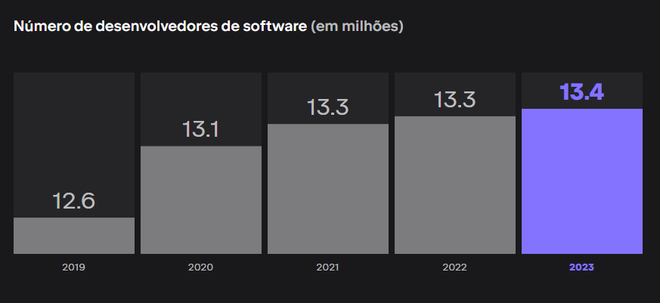
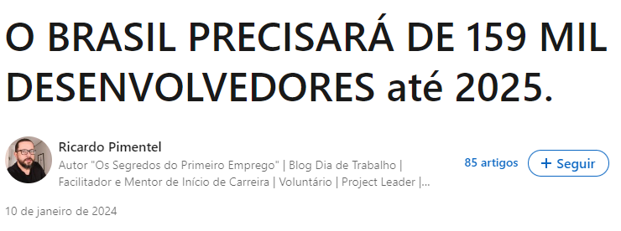
Personas e Objetivo
Objetivos
1. Ao criador do projeto, tirar do papel ideias inovadoras que pode revolucionar o setor de tecnologia.
2. Ao investidor, não apenas financiar inovações, mas também acompanhar cada etapa do progresso, garantindo que seu apoio esteja verdadeiramente fazendo a diferença.
Personas
1. Empreendedores Tecnológicos
2. Inovadores Independentes
3. Pequenas Empresas de Tecnologia
4. Pesquisadores Acadêmicos
5. Investidores em Tecnologia
6. Entusiastas de Tecnologia e Novidades
7. Desenvolvedores de Softwares
Fonte: https://www.jetbrains.com/pt-br/lp/devecosystem-data-playground/#:~:text=At%C3%A9%202023%2C%20o%20n%C3%BAmero%20de,13%2C4%20milh%C3%B5es%20de%20pessoas.

Slide 7




Solução
Porque somos únicos?
Dono do Projeto
Investidor
Projeto
Carteira
R$ 1.000,00
Metas Claras
Meta 1 – Tela de Login – 20%
Meta 2 – Tela de Cadastro – 20%
Meta 3 – Relatórios – 20%
Meta 4 – MVP Completo – 20%
Meta 5 – Deploy em produção – 20%
Carteira
Token CCM

Slide 8
Solução
Porque somos únicos?
Projeto
20% de R$ 1.000,00
Dono do Projeto
Carteira com R$ 1.000,00
Metas Claras
Meta 1 – Tela de Login – 20% - CONCLUÍDO
Meta 2 – Tela de Cadastro – 20%
Meta 3 – Relatórios – 20%
Meta 4 – MVP Completo – 20%
Meta 5 – Deploy em produção – 20%
R$ 200,00
Carteira

Slide 9
Integrações LUMX
CriptoMeta
Cadastro do Usuário
Investimento
Cadastro do Projeto
Mint de Token na
Carteira do Projeto
Cria Carteira do Usuário
Cria Carteira do Projeto
https://protocol-sandbox.lumx.io/v2/wallets
https://protocol-sandbox.lumx.io/v2/wallets
https://protocol-sandbox.lumx.io/v2/transactions/mints

Slide 10
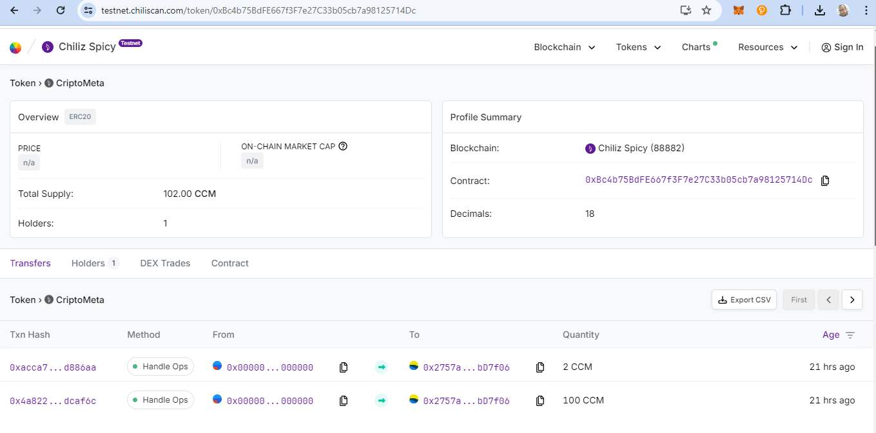
Contrato CriptoMeta na Rede Testnet da Chiliz

Slide 11
Roadmap
Entregas
Entregas Futuras
1
Criação do Token CCM
Na Rede Testnet da Chilliz.
1
Criação do Token CCM
Na Rede Mainet da Chilliz.
2
Painel de Controle para
os admin. da plataforma
2
v.2.0 - da Plataforma de CROWDFUNDING
3
v.1.0 - da Plataforma de CROWDFUNDING
3
v.2.0 - Retirada de fundos em reais.
4
Integração com API
Carteira e Mint Token
da LUMX.
4
v.2.0 - Edição dos projetos.
5
v.2.0 – Inclusão de vídeos e audio em projetos.

Slide 12
Call to Action
CriptoMeta
3
Aos criadores de projetos
“Venham tirar as suas grandes ideia do papel, crie seu projeto, inove, transforme o mundo da tecnologia.”
Aos Investidores
“Venha fazer parte de uma futura grande Startup, invista, ajude a inovação acontecer.”
2
4
1
5
8
6
6
7

Slide 13
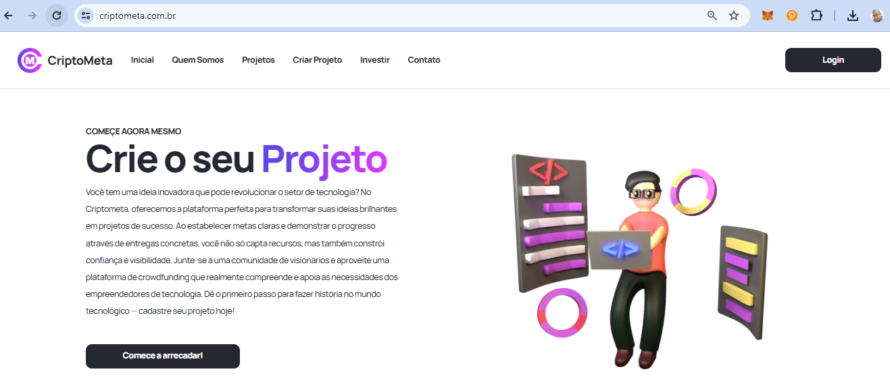
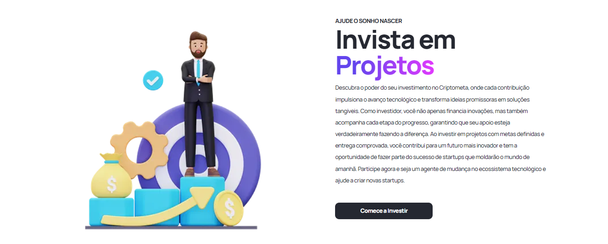
MVP
https://criptometa.com.br/

Slide 14
Obrigado!

